Slide 1

ENGENHARIA DE PRODUÇÃO
Supply Chain Management
Aula 1 – Introdução ao Curso
Prof. Pedro Senna

Slide 2
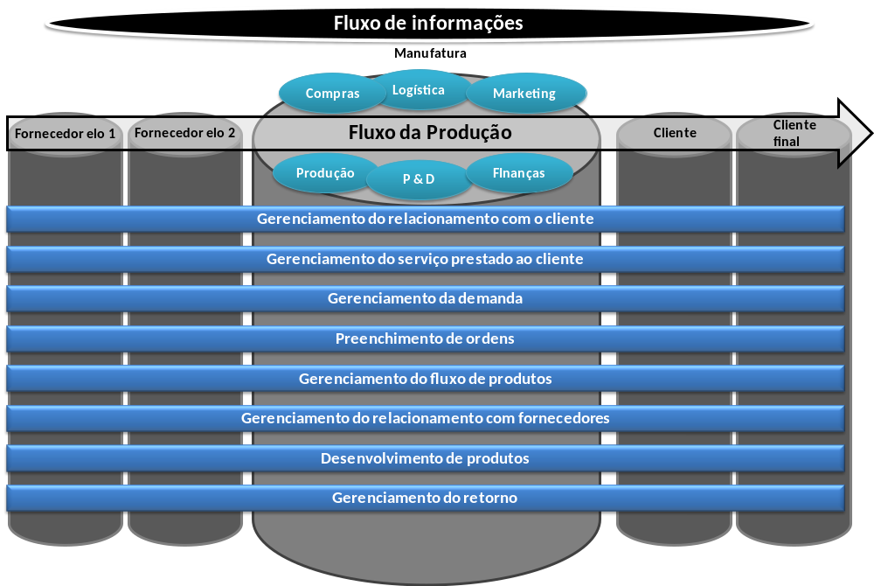
Os 8 Processos de negócios
Introdução
Gestão de Cadeias de Suprimentos – Supply Chain Management
Aula 2 – 8 processos de negócios
SCM

Slide 3
Os 8 Processos de negócios
Introdução
Gestão de Cadeias de Suprimentos – Supply Chain Management
Cada vez mais SCM é reconhecido como o gerenciamento de processos-chave ao longo da rede de organizações que compõem a SC
Primeiro artigo de impacto a definir processos que atravessam toda uma cadeia de suprimentos.
Em linhas gerais, consiste no próximo passo após integrar os processos dentro das empresas.
Integração entre empresas seria o próximo passo para melhoria do nível de serviço ao cliente e redução de custos.
Aula 2 – 8 processos de negócios
SCM

Slide 4
Os 8 Processos de negócios
Introdução
Definição de SCM segundo o Global Supply Chain Forum (CSCMP – hoje)
Gerenciamento de uma cadeia de suprimentos consiste na integração dos processos-chave que vão do consumidor final até os fornecedores que são responsáveis por fornecer produtos, serviços, informações e adicionar valor para clientes e demais stakeholders
Aula 2 – 8 processos de negócios
SCM

Slide 5
Os 8 Processos de negócios
Detalhamento dos processos
CRM – Customer Relationship Management
Processo que fornece a estrutura que norteia como o relacionamento com o cliente é desenvolvido e mantido.
Cabe aos “gerentes” deste processo identificarem os clientes – chave e grupos de potenciais clientes – chave.
Equipes de relacionamento com o cliente vão identificar os SLAs adequados
Estes times de relacionamento com o cliente trabalham com as contas chave de forma a melhorar os processos e reduzir a variabilidade e atividades que não agregam valor
Os autores apresentam os processos de negócios sob as visões estratégica e operacional.
Aula 2 – 8 processos de negócios
SCM

Slide 6
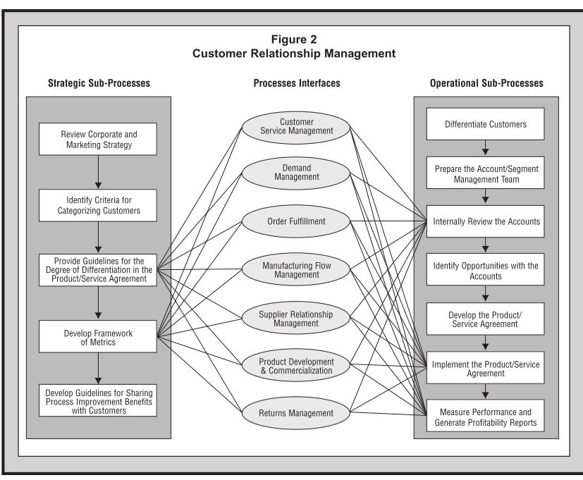
Os 8 Processos de negócios
Detalhamento dos processos
CRM – Customer Relationship Management
Aula 2 – 8 processos de negócios
SCM

Slide 7
Os 8 Processos de negócios
Detalhamento dos processos
CSM – Customer Service Management
Processo que consiste na “linha de frente” com o cliente.
Responsável por fornecer ao cliente informações como: Disponibilidade de produtos e datas de envio.
Informações em tempo-real são fornecidas, pois, os atores deste processo estão em constante interface com funções empresariais como Manufatura e Logística.
Aula 2 – 8 processos de negócios
SCM

Slide 8
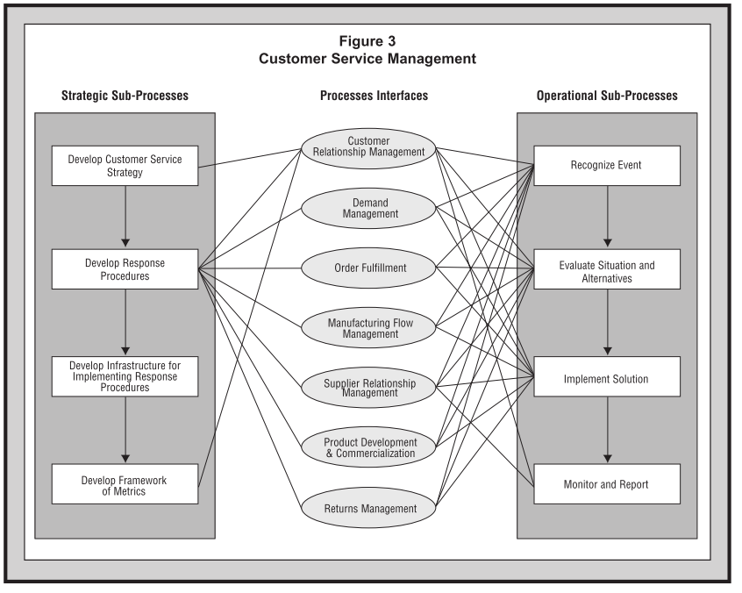
Os 8 Processos de negócios
Detalhamento dos processos
CSM – Customer Service Management
Aula 2 – 8 processos de negócios
SCM

Slide 9
Os 8 Processos de negócios
Detalhamento dos processos
CSM – Customer Service Management
Reconhecer eventos seria o output do sub processo estratégico que corresponde à uma lista de eventos com seus correspondentes gatilhos e entregáveis
Aula 2 – 8 processos de negócios
SCM

Slide 10
Os 8 Processos de negócios
Detalhamento dos processos
CSM – Customer Service Management
Desenvolver procedimentos de resposta
Aula 2 – 8 processos de negócios
SCM

Slide 11
Os 8 Processos de negócios
Detalhamento dos processos
CSM – Customer Service Management
No próximo é identificada a estrutura necessária para implementar procedimentos de resposta.
Envolve identificar as fontes de informação necessárias para lidar com cada um dos eventos e determiner os meios apropriados de comunicação para coordenação.
Aula 2 – 8 processos de negócios
SCM

Slide 12
Os 8 Processos de negócios
Detalhamento dos processos
CSM – Customer Service Management
Framework de métricas – o que precisa ser medido?
Aula 2 – 8 processos de negócios
SCM

Slide 13
Os 8 Processos de negócios
Detalhamento dos processos
CSM – Customer Service Management
Reconhecer o evento – pode parecer uma etapa óbvia, no entanto, requer um conhecimento profundo da operação da empresa.
Aula 2 – 8 processos de negócios
SCM

Slide 14
Os 8 Processos de negócios
Detalhamento dos processos
CSM – Customer Service Management
Em seguida, o time avalia as alternativas para gerenciar o evento com o mínimo de impacto possível para o cliente.
Aula 2 – 8 processos de negócios
SCM

Slide 15
Os 8 Processos de negócios
Detalhamento dos processos
CSM – Customer Service Management
Na sequência a alternative é implementada
Aula 2 – 8 processos de negócios
SCM

Slide 16
Os 8 Processos de negócios
Detalhamento dos processos
CSM – Customer Service Management
A última etapa diz respeito ao monitoramento e geração de relatórios.
Aula 2 – 8 processos de negócios
SCM

Slide 17
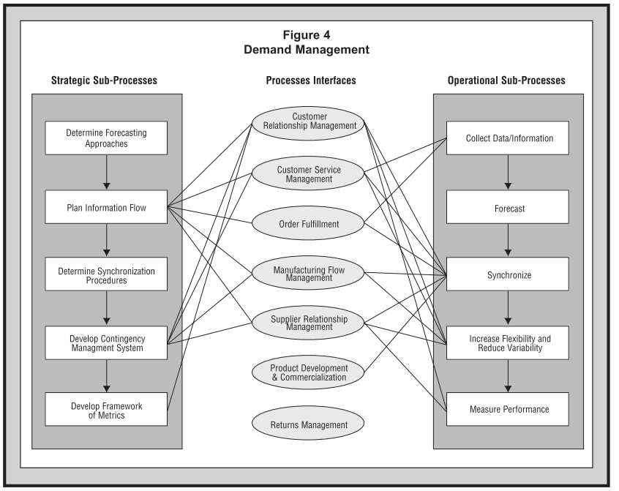
Os 8 Processos de negócios
Detalhamento dos processos
Gerenciamento da demanda
Aula 2 – 8 processos de negócios
SCM

Slide 18
Os 8 Processos de negócios
Detalhamento dos processos
Gerenciamento da demanda - determinar a abordagem
O processo consiste em balancear o que o cliente deseja com a capacidade disponível da empresa.
A abordagem pode ser o tipo de técnica ou o “quão para frente” será efetuada a previsão.
É fundamental possuir boas fontes de dados
Diferentes setores podem necessitar de previsões diferentes (mais agregadas, mais desagregadas)
Caso haja sistemas como VMI e CPFR os dados serão mais precisos e representarão o consumidor final.
Aula 2 – 8 processos de negócios
SCM

Slide 19
Os 8 Processos de negócios
Detalhamento dos processos
Gerenciamento da demanda - Fluxo de informações
Nesta etapa é realizado um maior detalhamento de onde virão essas informações e elas serão coletadas nos silos funcionais.
Aula 2 – 8 processos de negócios
SCM

Slide 20
Os 8 Processos de negócios
Detalhamento dos processos
Gerenciamento da demanda - Procedimentos de sincronização
Em seguida, são realizados os procedimentos necessários para sincronizar a demanda prevista com a capacidade produtiva disponível pela empresa. Também a parte de compras e distribuição.
Aula 2 – 8 processos de negócios
SCM

Slide 21
Os 8 Processos de negócios
Detalhamento dos processos
Gerenciamento da demanda - Desenvolver planos de contingência
Nesta etapa a equipe desenvolve planos para lidar com situações inesperadas como demandas inesperadas ou interrupções de suprimentos.
Aula 2 – 8 processos de negócios
SCM

Slide 22
Os 8 Processos de negócios
Detalhamento dos processos
Gerenciamento da demanda - Desenvolver métricas
Por fim o desenvolvimento de métricas
Aula 2 – 8 processos de negócios
SCM

Slide 23
Os 8 Processos de negócios
Detalhamento dos processos
Gerenciamento da demanda - Coletar dados, prever e sincronizar
Na parte operacional, a equipe executa a coleta de dados, a previsão de demanda em si e a sincronização conforme relatado na parte estratégica.
São responsáveis por verificar o erro de previsão e refinar a mesma a partir daí.
Aula 2 – 8 processos de negócios
SCM

Slide 24
Os 8 Processos de negócios
Detalhamento dos processos
Gerenciamento da demanda - Incrementar flexibilidade e reduzir variabilidade
Outro componente chave seria uma equipe responsável por adicionar flexibilidade ao processo e reduzir variabilidade da demanda, dos lead-times, capacidade e etc.
Aula 2 – 8 processos de negócios
SCM

Slide 25
Os 8 Processos de negócios
Detalhamento dos processos
Gerenciamento da demanda - Calcular métricas
Nesta etapa são calculadas as métricas desenvolvidas no subprocesso estratégico análogo.
Aula 2 – 8 processos de negócios
SCM

Slide 26
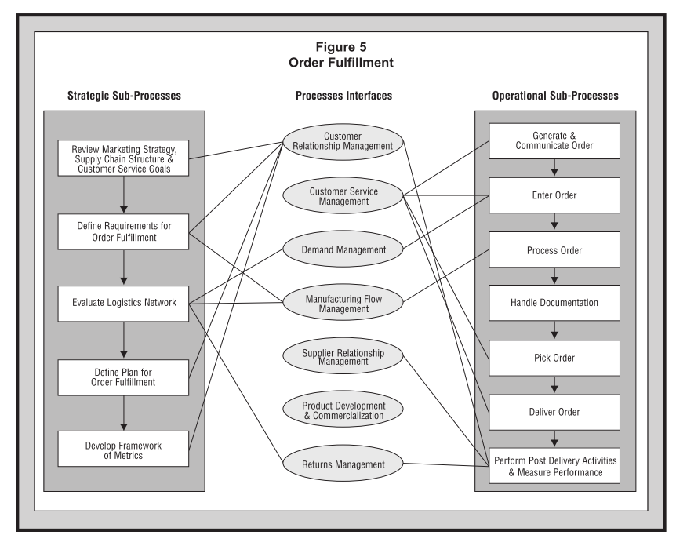
Os 8 Processos de negócios
Detalhamento dos processos
Preenchimento de ordens
Aula 2 – 8 processos de negócios
SCM

Slide 27
Os 8 Processos de negócios
Detalhamento dos processos
Preenchimento de ordens – Revisar estratégia de marketing, estrutura de SC e metas de serviço ao cliente
O artigo não fornece mais detalhes deste subprocesso além do que já está descrito. Apenas ressalta que o processo precisa de interface com o processo de CRM
Aula 2 – 8 processos de negócios
SCM

Slide 28
Os 8 Processos de negócios
Detalhamento dos processos
Preenchimento de ordens – Definir requerimentos para preenchimento de ordens
Nesta etapa os requerimentos são especificados, incluindo o ciclo order – to – cash (O2C ou OTC – ciclo completo do processo desde o pedido até a entrega). Outros inputs chave incluem capabilidades da manufatura, lead – times e requerimentos de serviço ao cliente.
Aula 2 – 8 processos de negócios
SCM

Slide 29
Os 8 Processos de negócios
Detalhamento dos processos
Preenchimento de ordens – Avaliar rede logística
O design e a operação da rede possuem papel significante no custo e performance do sistema. Foi estimado que cerca de 80% do custo final do produto depende da rede logística
Aula 2 – 8 processos de negócios
SCM

Slide 30
Os 8 Processos de negócios
Detalhamento dos processos
Preenchimento de ordens – Definir plano para preenchimento de ordens
Este processo determina como os pedidos de diversos clientes serão atendidos.
O time de preenchimento de ordens se comunica com o time de CRM para garantir que todas as expectativas serão atendidas.
Aula 2 – 8 processos de negócios
SCM

Slide 31
Os 8 Processos de negócios
Detalhamento dos processos
Preenchimento de ordens – Desenvolver framework de métricas
Análogo aos anteriores
Pode incluir tempo de O2C, fill rate dos pedidos
Aula 2 – 8 processos de negócios
SCM

Slide 32
Os 8 Processos de negócios
Detalhamento dos processos
Preenchimento de ordens – Gerar e comunicar ordens, entrar ordens, processar ordens.
Primeiramente, ordens são geradas e comunicadas (em geral vêm do CRM)
Em seguida, membro do time de preenchimento de ordens dá entrada no sistema, edita a ordem e repassa para o CRM
No processamento, é checado se há inventário, checado se o cliente possui crédito e a ordem então é processada.
Aula 2 – 8 processos de negócios
SCM

Slide 33
Os 8 Processos de negócios
Detalhamento dos processos
Preenchimento de ordens – Lidar com documentação
Neste subprocesso o time lida com toda a documentação e prepara o bill of lading (documento que reconhece que as mercadorias foram carregadas ou recebidas para embarque)
Instruções de picking, Packing slips e Invoice
A diferença entre packing slip e invoice é para onde o documento é enviado. Invoice vai para a pessoa responsável por pagar a conta e o packing slip é incluído na caixa de mercadorias e enviado para quem vai receber (pode ser a mesma pessoa – lista a quantidade de cada produto, data, entre outros)
Aula 2 – 8 processos de negócios
SCM

Slide 34
Os 8 Processos de negócios
Detalhamento dos processos
Preenchimento de ordens – Picking
Na etapa de picking a mercadoria é separada e preparada, embalada e armazenada para carga
Aula 2 – 8 processos de negócios
SCM

Slide 35
Os 8 Processos de negócios
Detalhamento dos processos
Preenchimento de ordens – Deliver
Além da entrega em si a equipe de preenchimento de ordens deve preparar outros documentos relativos ao embarque e pagar a conta do frete. Também fornecem informações para o time de CRM
Aula 2 – 8 processos de negócios
SCM

Slide 36
Os 8 Processos de negócios
Detalhamento dos processos
Preenchimento de ordens – Realizar atividades de pós-entrega e medir desempenho
Receber e postar pagamento, registrar não pagamento de cliente e eventualmente gerenciar retorno da mercadoria
Aula 2 – 8 processos de negócios
SCM

Slide 37
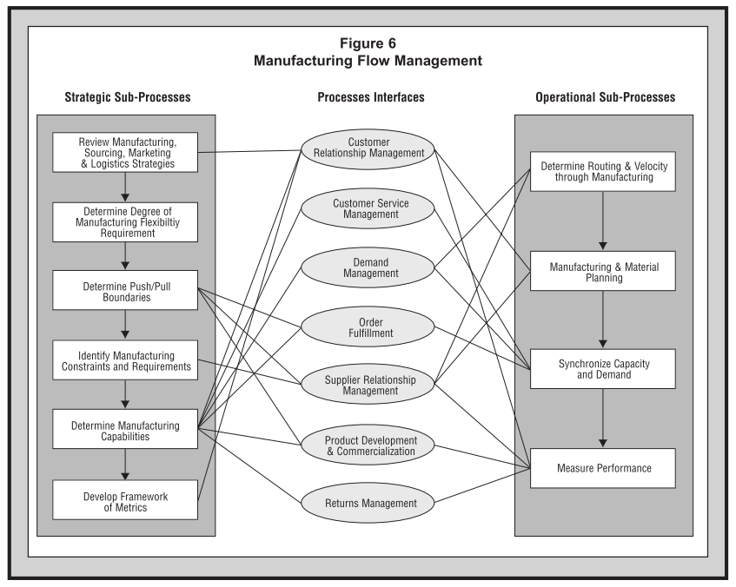
Os 8 Processos de negócios
Detalhamento dos processos
Gerenciamento do fluxo de manufatura
Aula 2 – 8 processos de negócios
SCM

Slide 38
Os 8 Processos de negócios
Detalhamento dos processos
Gerenciamento do fluxo de manufatura – Revisar estratégias
Processo começa com o time revisando as estratégias funcionais de marketing, logística, manufatura, e compras.
Tal procedimento ajuda a identificar expertise e eventuais mudanças de tecnologia necessárias para operacionalizar o fluxo de manufatura
Aula 2 – 8 processos de negócios
SCM

Slide 39
Os 8 Processos de negócios
Detalhamento dos processos
Gerenciamento do fluxo de manufatura – Determinar grau de flexibilidade
Determina lote mínimo
Tempo de ciclo e nível de expertise necessária
Política de controle de qualidade
Aula 2 – 8 processos de negócios
SCM

Slide 40
Os 8 Processos de negócios
Detalhamento dos processos
Gerenciamento do fluxo de manufatura – Determinar fronteiras de Push/Pull (Aonde empurrar e aonde puxar a produção?)
Depende diretamente do nível de serviço e do cliente
Postponement apesar de bom em termos operacionais pode levar a lead times mais longos
Com base nos clientes, pontos de desacoplamento são estabelecidos de forma a saber que parte da cadeia produtiva trabalhará com pedidos reais e qual trabalhará com previsão
Aula 2 – 8 processos de negócios
SCM

Slide 41
Os 8 Processos de negócios
Detalhamento dos processos
Gerenciamento do fluxo de manufatura – Identificar restrições e requerimentos de manufatura e capabilidades
Identificar restrições que impactem na capacidade produtiva
Mínimo tempo de ciclo, mínimo tamanho de lote
Caso tais restrições estejam nos fornecedores pode ser tomada a decisão de desenvolver estes fornecedores
Aula 2 – 8 processos de negócios
SCM

Slide 42
Os 8 Processos de negócios
Detalhamento dos processos
Gerenciamento do fluxo de manufatura – Criar framework de métricas
Assim como nos outros anteriores é necessário desenvolver um framework de métricas
Aula 2 – 8 processos de negócios
SCM

Slide 43
Os 8 Processos de negócios
Detalhamento dos processos
Gerenciamento do fluxo de manufatura – Determinar roteiro e velocidade (ritmo) do fluxo na manufatura
Desenvolvimento do MPS transformando a demanda em um plano de produção.
Aula 2 – 8 processos de negócios
SCM

Slide 44
Os 8 Processos de negócios
Detalhamento dos processos
Gerenciamento do fluxo de manufatura – Planejamento da manufatura e materiais
É feito um plano detalhado do planejamento de materiais e capacidade (Equivalente ao RCCP do MRPII)
Aula 2 – 8 processos de negócios
SCM

Slide 45
Os 8 Processos de negócios
Detalhamento dos processos
Gerenciamento do fluxo de manufatura – Sincronizar capacidade e demanda
Demanda e capacidade são sincronizados e são decididos níveis de estoque incluindo matérias-primas, WIP, subcomponentes e embalagem nos diversos elos.
Aula 2 – 8 processos de negócios
SCM

Slide 46
Os 8 Processos de negócios
Detalhamento dos processos
Gerenciamento do fluxo de manufatura – Medir desempenho
Análoga às anteriores
Aula 2 – 8 processos de negócios
SCM

Slide 47
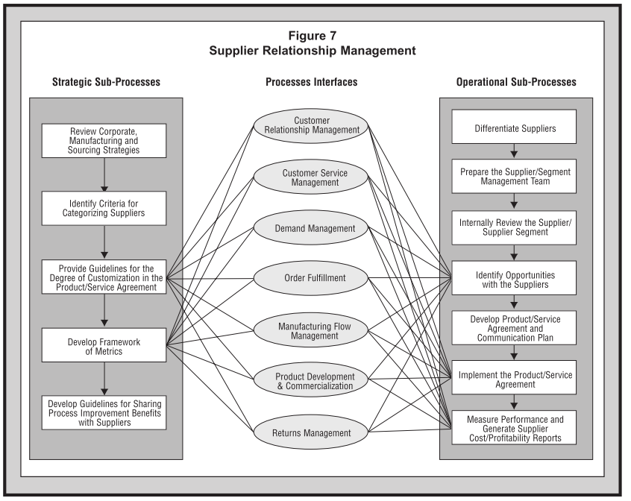
Os 8 Processos de negócios
Detalhamento dos processos
Gerenciamento do relacionamento com Fornecedores
Aula 2 – 8 processos de negócios
SCM

Slide 48
Os 8 Processos de negócios
Detalhamento dos processos
Gerenciamento do relacionamento com Fornecedores – Revisar estratégia de manufatura e compras
O objetivo deste processo é desenvolver níveis de serviço adequados com base nas estratégias
Aula 2 – 8 processos de negócios
SCM

Slide 49
Os 8 Processos de negócios
Detalhamento dos processos
Gerenciamento do relacionamento com Fornecedores – Identificar critérios para categorizar os fornecedores
Entre os critérios estão: Lucratividade, crescimento e estabilidade do fornecedor.
O quão críticos são os componentes comprados.
Volume comprado
Capacidade de fornecimento
Cultura de inovação do fornecedor
Níveis de qualidade do fornecedor
Aula 2 – 8 processos de negócios
SCM

Slide 50
Os 8 Processos de negócios
Detalhamento dos processos
Gerenciamento do relacionamento com Fornecedores – Desenvolver diretrizes para grau de customização
Para tal, há de se considerar implicações de custo e qualidade.
Os times precisam sentar juntos e entender o grau de customização necessário (que pode levar à implementação de iniciativas como CPFR por exemplo)
Aula 2 – 8 processos de negócios
SCM

Slide 51
Os 8 Processos de negócios
Detalhamento dos processos
Gerenciamento do relacionamento com Fornecedores – Desenvolver métricas
Neste caso há uma particularidade pois as métricas irão medir o sucesso do relacionamento com os fornecedores
Aula 2 – 8 processos de negócios
SCM

Slide 52
Os 8 Processos de negócios
Detalhamento dos processos
Gerenciamento do relacionamento com Fornecedores – Desenvolver diretrizes para dividir benefícios de melhoria de processos com os fornecedores
Por exemplo o Wal Mart decidiu dividir as economias de custos em 3: 1/3 para eles, 1/3 para os fornecedores e 1/3 para os clientes
Aula 2 – 8 processos de negócios
SCM

Slide 53
Os 8 Processos de negócios
Detalhamento dos processos
Gerenciamento do relacionamento com Fornecedores – Diferenciar os fornecedores
Categorizar para identificar fornecedores-chave.
Aula 2 – 8 processos de negócios
SCM

Slide 54
Os 8 Processos de negócios
Detalhamento dos processos
Gerenciamento do relacionamento com Fornecedores – Selecionar um time de gerenciamento para cada fornecedor-chave
Cada fornecedor é atribuído à uma equipe específica
Aula 2 – 8 processos de negócios
SCM

Slide 55
Os 8 Processos de negócios
Detalhamento dos processos
Gerenciamento do relacionamento com Fornecedores – Selecionar um time de gerenciamento para cada fornecedor-chave
Cada fornecedor é atribuído à uma equipe específica
Aula 2 – 8 processos de negócios
SCM

Slide 56
Os 8 Processos de negócios
Detalhamento dos processos
Gerenciamento do relacionamento com Fornecedores – Revisar o papel de cada fornecedor
Cada time verifica o papel de cada fornecedor de modo a garantir que cada fornecedor entenda seu papel na SC
Aula 2 – 8 processos de negócios
SCM

Slide 57
Os 8 Processos de negócios
Detalhamento dos processos
Gerenciamento do relacionamento com Fornecedores – Identificar oportunidades com cada fornecedor
Os times trabalham para identificar oportunidades de melhoria com cada fornecedor
Aula 2 – 8 processos de negócios
SCM

Slide 58
Os 8 Processos de negócios
Detalhamento dos processos
Gerenciamento do relacionamento com Fornecedores – Desenvolver acordo de nível de serviço e plano de comunicação e implementar os acordos
Times trabalham para identificar os acordos de nível de serviço adequados.
Aula 2 – 8 processos de negócios
SCM

Slide 59
Os 8 Processos de negócios
Detalhamento dos processos
Gerenciamento do relacionamento com Fornecedores – Medir performance
Medir o desempenho
Aula 2 – 8 processos de negócios
SCM

Slide 60
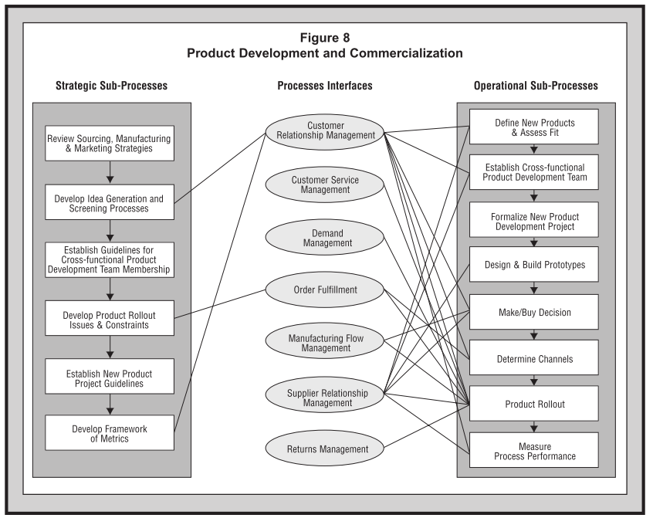
Os 8 Processos de negócios
Detalhamento dos processos
Desenvolvimento de produtos
Aula 2 – 8 processos de negócios
SCM

Slide 61
Os 8 Processos de negócios
Detalhamento dos processos
Desenvolvimento de produtos - Revisar a estratégia de compras, marketing e manufatura
Revisão serve para decidir como tais planos irão impactar o desenvolvimento de produtos
Aula 2 – 8 processos de negócios
SCM

Slide 62
Os 8 Processos de negócios
Detalhamento dos processos
Desenvolvimento de produtos – Desenvolver a geração de ideias e processo de triagem
Esta etapa determina as fontes de ideias,
Considerar incentivos para desenvolvimento de novos produtos
Aula 2 – 8 processos de negócios
SCM

Slide 63
Os 8 Processos de negócios
Detalhamento dos processos
Desenvolvimento de produtos – Estabelecer diretrizes para o time transfuncional de desenvolvimento de produtos
É importante ter as pessoas certas de cada um dos silos funcionais.
Aula 2 – 8 processos de negócios
SCM

Slide 64
Os 8 Processos de negócios
Detalhamento dos processos
Desenvolvimento de produtos – Identificar problemas e restrições no lançamento de produtos
É importante o time identificar problemas que possam dificultar o desenvolvimento e comercialização de produtos.
Aula 2 – 8 processos de negócios
SCM

Slide 65
Os 8 Processos de negócios
Detalhamento dos processos
Desenvolvimento de produtos – Estabelecer diretrizes para novos produtos e projetos
Inclui determinar o time-to-Market (tempo desde a concepção até lançamento) e lucratividade.
Aula 2 – 8 processos de negócios
SCM

Slide 66
Os 8 Processos de negócios
Detalhamento dos processos
Desenvolvimento de produtos – Desenvolver métricas
Desenvolvimento de métricas
Aula 2 – 8 processos de negócios
SCM

Slide 67
Os 8 Processos de negócios
Detalhamento dos processos
Desenvolvimento de produtos – Definir novos produtos e avaliar aderência
Nesta etapa a equipe define a aderência dos novos produtos aos canais existentes de manufatura, distribuição
Aula 2 – 8 processos de negócios
SCM

Slide 68
Os 8 Processos de negócios
Detalhamento dos processos
Desenvolvimento de produtos – Estabelecer equipe transfuncional de desenvolvimento
Usando as diretrizes vindas do processo estratégico, os times de desenvolvimento são escolhidos para cada produto.
Aula 2 – 8 processos de negócios
SCM

Slide 69
Os 8 Processos de negócios
Detalhamento dos processos
Desenvolvimento de produtos – Formalizar o projeto de desenvolvimento do novo produto.
Determinar o time-to-Market
Cenários de lucratividade
Examinar mais detalhadamente a aderência estratégica do produto aos mercados e canais
Aula 2 – 8 processos de negócios
SCM

Slide 70
Os 8 Processos de negócios
Detalhamento dos processos
Desenvolvimento de produtos – Design e protótipos
Equipe responsável pelo design e criação de protótipos.
Aula 2 – 8 processos de negócios
SCM

Slide 71
Os 8 Processos de negócios
Detalhamento dos processos
Desenvolvimento de produtos – Decisões de fazer ou comprar
Equipe decide que componentes irá produzir e quais irá comprar
“(...) during the development of the personal computer, IBM outsourced the operating system to a small company named Microsoft. This decision may have enabled IBM to bring the PC to market quicker, but with hindsight, it was clearly a strategic error. “
Aula 2 – 8 processos de negócios
SCM

Slide 72
Os 8 Processos de negócios
Detalhamento dos processos
Desenvolvimento de produtos – Determinar canais
Quais canais de Marketing e distribuição serão utilizados
Aula 2 – 8 processos de negócios
SCM

Slide 73
Os 8 Processos de negócios
Detalhamento dos processos
Desenvolvimento de produtos – Lançamento do produto e métricas
Plano de marketing
Treinamento da força de vendas
Planos de promoção
Medir
Aula 2 – 8 processos de negócios
SCM

Slide 74
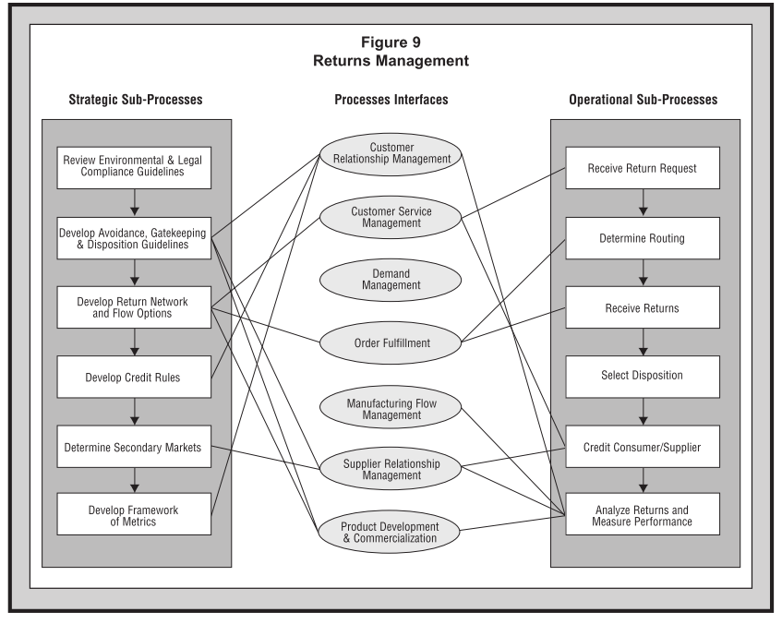
Os 8 Processos de negócios
Detalhamento dos processos
Gerenciamento do retorno
Aula 2 – 8 processos de negócios
SCM

Slide 75
Os 8 Processos de negócios
Detalhamento dos processos
Gerenciamento do retorno – Revisar diretrizes ambientais e legais de compliance
Membros do time devem se informar da legislação específica (ambiental, recall e problemas com embalagens)
Aula 2 – 8 processos de negócios
SCM

Slide 76
Os 8 Processos de negócios
Detalhamento dos processos
Gerenciamento do retorno – Return avoidance, gatekeeping and disposition guidelines.
Return avoidance significa fabricar e vender o produto de forma a minimizar o retorno.
Gatekeeping é o processo de triagem de produtos defeituosos e sem garantia no processo logístico reverso
Aula 2 – 8 processos de negócios
SCM

Slide 77
Os 8 Processos de negócios
Detalhamento dos processos
Gerenciamento do retorno – Rede de fluxo de retorno
Times criam planos para transportar e manter produtos devolvidos até seu lugar final de entrega
Aula 2 – 8 processos de negócios
SCM

Slide 78
Os 8 Processos de negócios
Detalhamento dos processos
Gerenciamento do retorno – Desenvolver regras de crédito
Como as mercadorias devolvidas serão creditadas
Aula 2 – 8 processos de negócios
SCM

Slide 79
Os 8 Processos de negócios
Detalhamento dos processos
Gerenciamento do retorno – Determinar mercados secundários
Artigo não descreve este processo e pula logo para o de métricas
Aula 2 – 8 processos de negócios
SCM

Slide 80
Os 8 Processos de negócios
Detalhamento dos processos
Gerenciamento do retorno – Receber pedido de devolução
Processo é iniciado quando o cliente solicita devolução.
Aula 2 – 8 processos de negócios
SCM

Slide 81
Os 8 Processos de negócios
Detalhamento dos processos
Gerenciamento do retorno – Determinar rota
Determinar a rota do produto devolvido
Aula 2 – 8 processos de negócios
SCM

Slide 82
Os 8 Processos de negócios
Detalhamento dos processos
Gerenciamento do retorno – Receber mercadoria retornada
Nesta etapa o item deve ser verificado, inspecionado e processado.
O processo deve terminar o quanto antes para evitar que o valor do produto decresça mais do que o necessário.
Aula 2 – 8 processos de negócios
SCM

Slide 83
Os 8 Processos de negócios
Detalhamento dos processos
Gerenciamento do retorno – Selecionar o que fazer com o produto
Após receber o produto ele pode ser devolvido ao fornecedor, remodelado, remanufaturado, reciclado, revendido como está, revendido para mercado secundário ou enviado para aterro sanitário
Aula 2 – 8 processos de negócios
SCM

Slide 84
Os 8 Processos de negócios
Detalhamento dos processos
Gerenciamento do retorno – Creditar o consumidor
Parte operacional do correspondente estratégico.
Aula 2 – 8 processos de negócios
SCM

Slide 85
Os 8 Processos de negócios
Detalhamento dos processos
Gerenciamento do retorno – Analisar retorno e medir performance
Parte operacional do correspondente estratégico.
Aula 2 – 8 processos de negócios
SCM

Slide 86
Os 8 Processos de negócios
Detalhamento dos processos
Implementando o SCM de forma integrada
Implementar o SCM envolve identificar seus processos e membros – chave
Identificar o tipo/nível de integração necessária para cada um destes membros
O foco deve ser sempre o aumento de eficiência da cadeia.
Necessidade de mudança da mentalidade funcional para uma mentalidade de processos de negócios.
Aula 2 – 8 processos de negócios
SCM

Slide 87
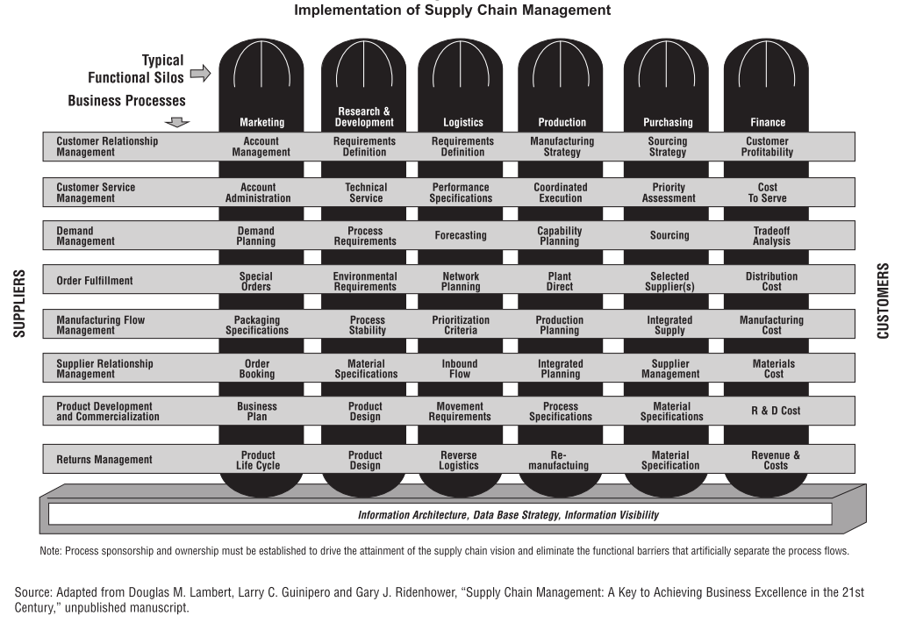
Os 8 Processos de negócios
Detalhamento dos processos
Implementando o SCM de forma integrada
Aula 2 – 8 processos de negócios
SCM

Slide 88
Os 8 Processos de negócios
Detalhamento dos processos
E mais...implementação do SCM requer:
Suporte das lideranças
Entendimento do nível de mudança necessária
Alinhamento na visão de cadeia e processos-chave.
Comprometimento com os recursos e empoderamento dos agentes para alcance dos objetivos
Aula 2 – 8 processos de negócios
SCM

